Slide 1
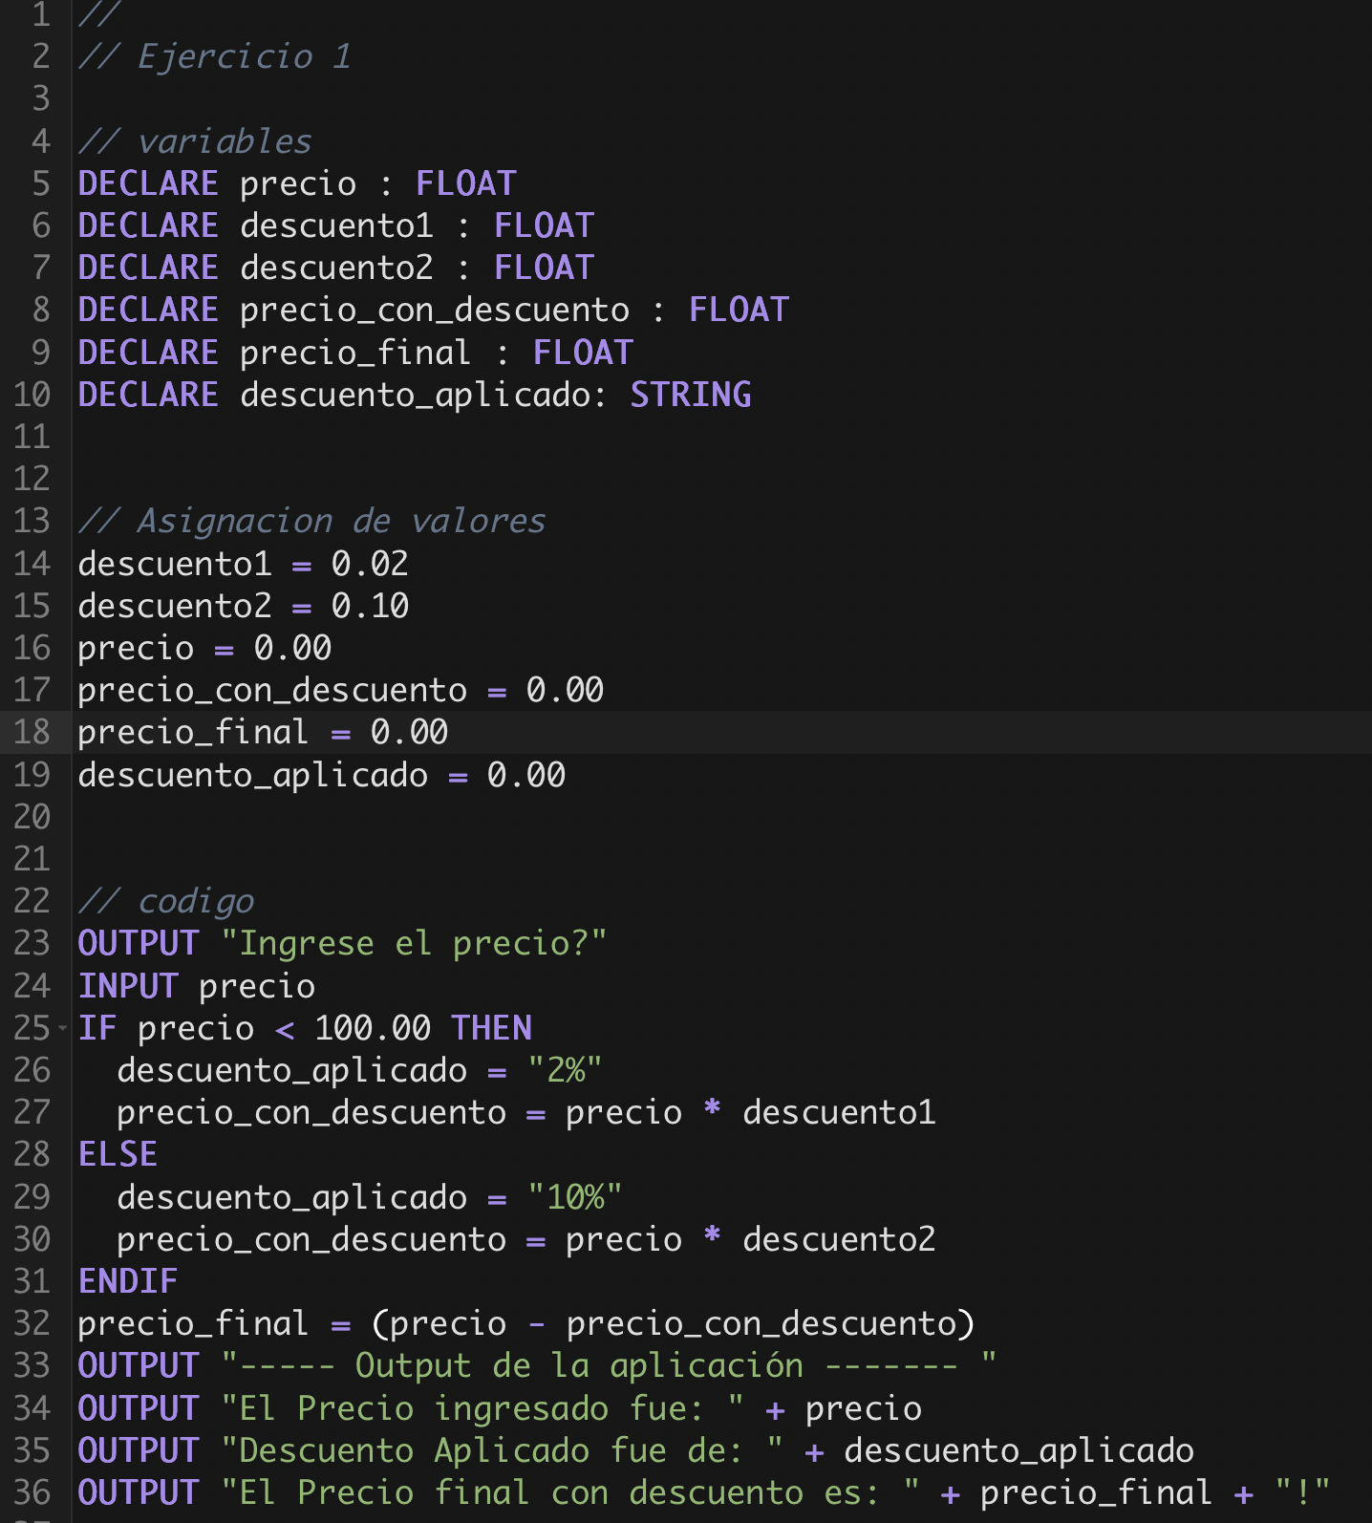
DECLARE descuento2 : FLOAT
DECLARE precio_con_descuento : FLOAT
DECLARE precio_final : FLOAT
DECLARE descuento_aplicado: STRING
// Asignacion de valores
descuento1 = 0.02
descuento2 = 0.10
precio = 0.00
precio_con_descuento = 0.00
precio_final = 0.00
descuento_aplicado = 0.00
// codigo
OUTPUT "Ingrese el precio?"
INPUT precio
IF precio < 100.00 THEN
descuento_aplicado = "2%"
precio_con_descuento = precio * descuento1
ELSE
descuento_aplicado = "10%"
precio_con_descuento = precio * descuento2
ENDIF
precio_final = (precio - precio_con_descuento)
OUTPUT "----- Output de la aplicación ------- "
OUTPUT "El Precio ingresado fue: " + precio
OUTPUT "Descuento Aplicado fue de: " + descuento_aplicado
OUTPUT "El Precio final con descuento es: " + precio_final + "!"

Slide 2
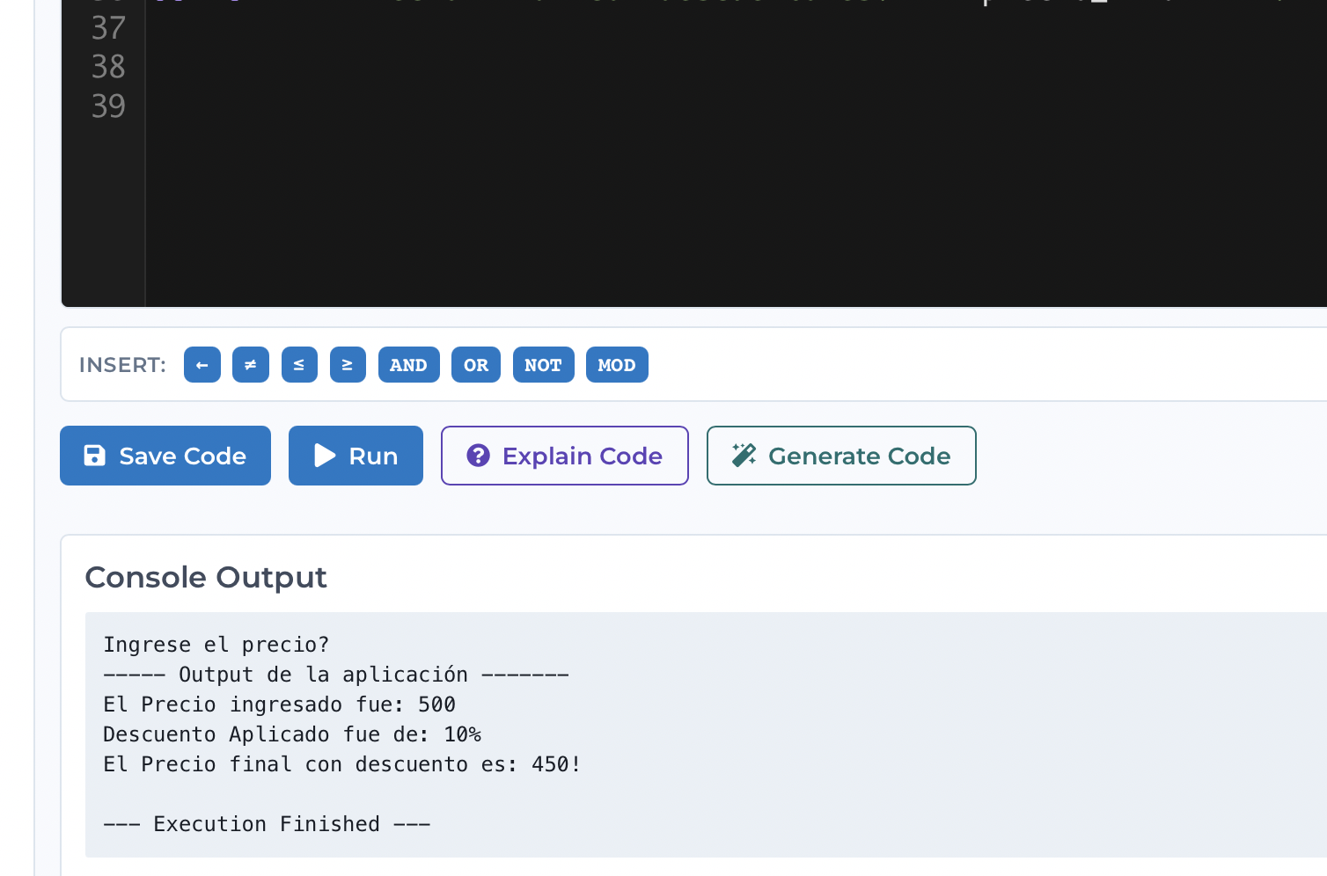
EJEMPLO DEL OUTPUT

Slide 3
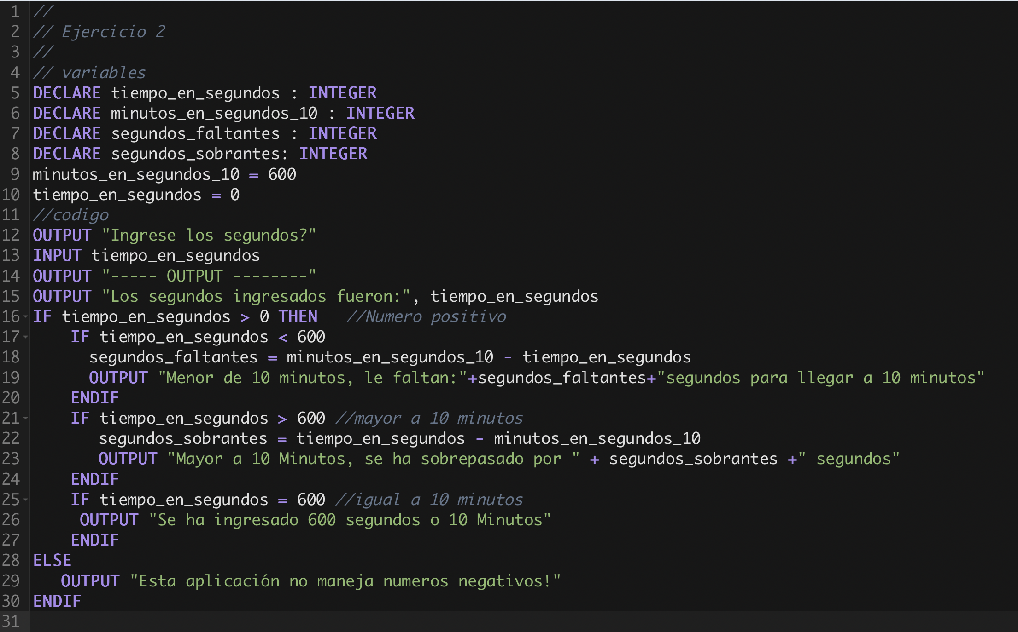
//
// Ejercicio 2
//
// variables
DECLARE tiempo_en_segundos : INTEGER
DECLARE minutos_en_segundos_10 : INTEGER
DECLARE segundos_faltantes : INTEGER
DECLARE segundos_sobrantes: INTEGER
minutos_en_segundos_10 = 600
tiempo_en_segundos = 0
//codigo
OUTPUT "Ingrese los segundos?"
INPUT tiempo_en_segundos
OUTPUT "----- OUTPUT --------"
OUTPUT "Los segundos ingresados fueron:", tiempo_en_segundos
IF tiempo_en_segundos > 0 THEN //Numero positivo
IF tiempo_en_segundos < 600
segundos_faltantes = minutos_en_segundos_10 - tiempo_en_segundos
OUTPUT "Menor de 10 minutos, le faltan:"+segundos_faltantes+"segundos para llegar a 10 minutos"
ENDIF
IF tiempo_en_segundos > 600 //mayor a 10 minutos
segundos_sobrantes = tiempo_en_segundos - minutos_en_segundos_10
OUTPUT "Mayor a 10 Minutos, se ha sobrepasado por " + segundos_sobrantes +" segundos"
ENDIF
IF tiempo_en_segundos = 600 //igual a 10 minutos
OUTPUT "Se ha ingresado 600 segundos o 10 Minutos"
ENDIF
ELSE
OUTPUT "Esta aplicación no maneja numeros negativos!"
ENDIF

Slide 4
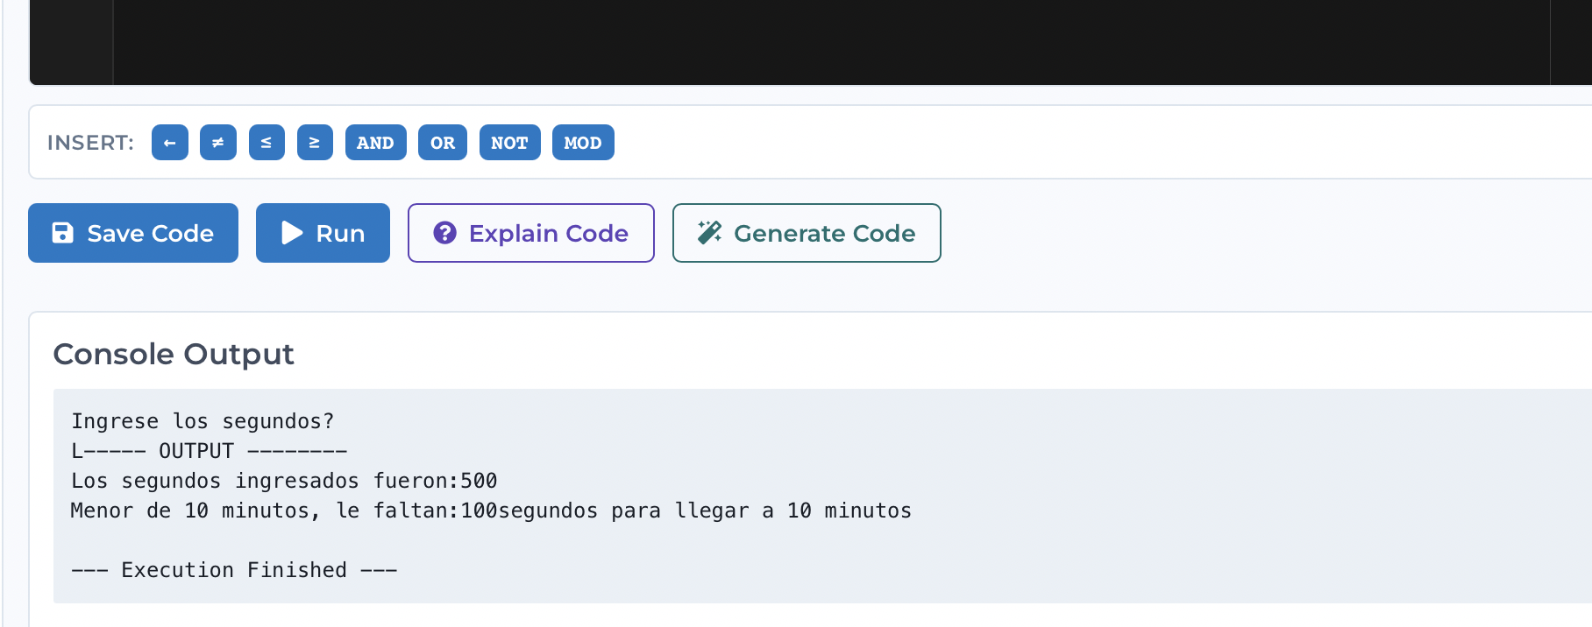
EJEMPLO DEL OUTPUT

Slide 5
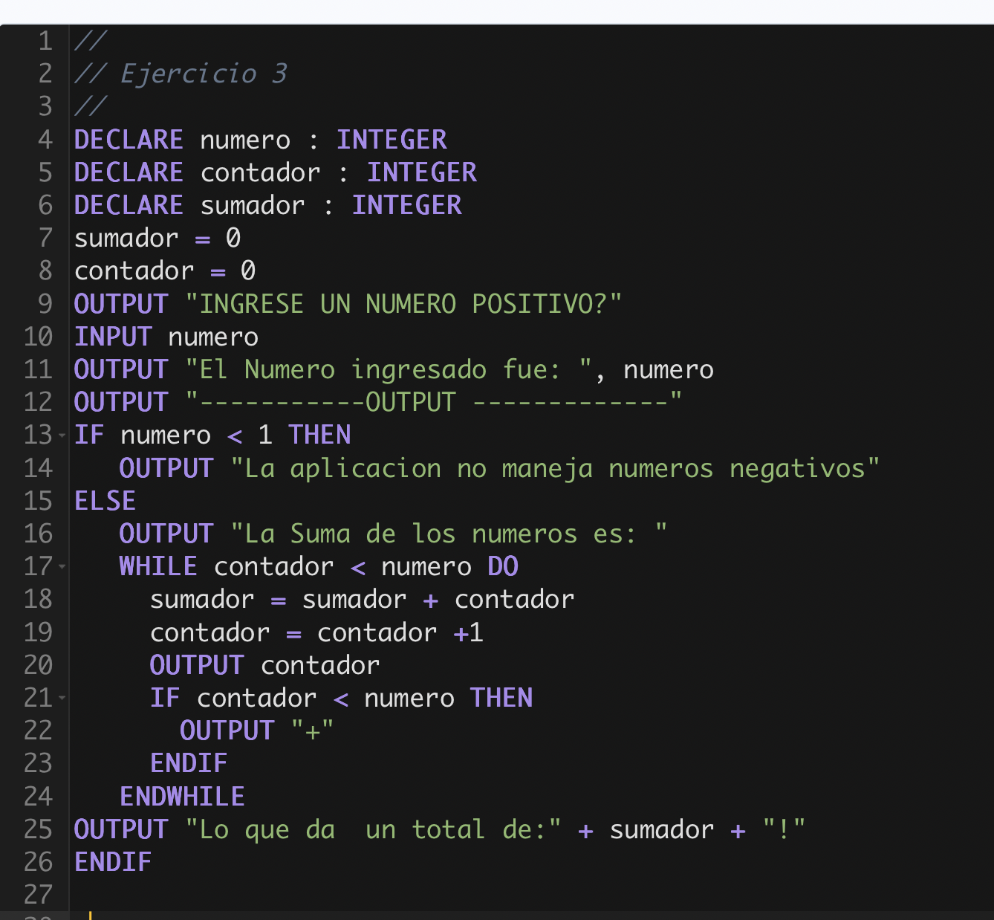
//
// Ejercicio 3
//
DECLARE numero : INTEGER
DECLARE contador : INTEGER
DECLARE sumador : INTEGER
sumador = 0
contador = 0
OUTPUT "INGRESE UN NUMERO POSITIVO?"
INPUT numero
OUTPUT "El Numero ingresado fue: ", numero
OUTPUT "-----------OUTPUT -------------"
IF numero < 1 THEN
OUTPUT "La aplicacion no maneja numeros negativos"
ELSE
OUTPUT "La Suma de los numeros es: "
WHILE contador < numero DO
sumador = sumador + contador
contador = contador +1
OUTPUT contador
IF contador < numero THEN
OUTPUT "+"
ENDIF
ENDWHILE
OUTPUT "Lo que da un total de:" + sumador + "!"
ENDIF

Slide 6
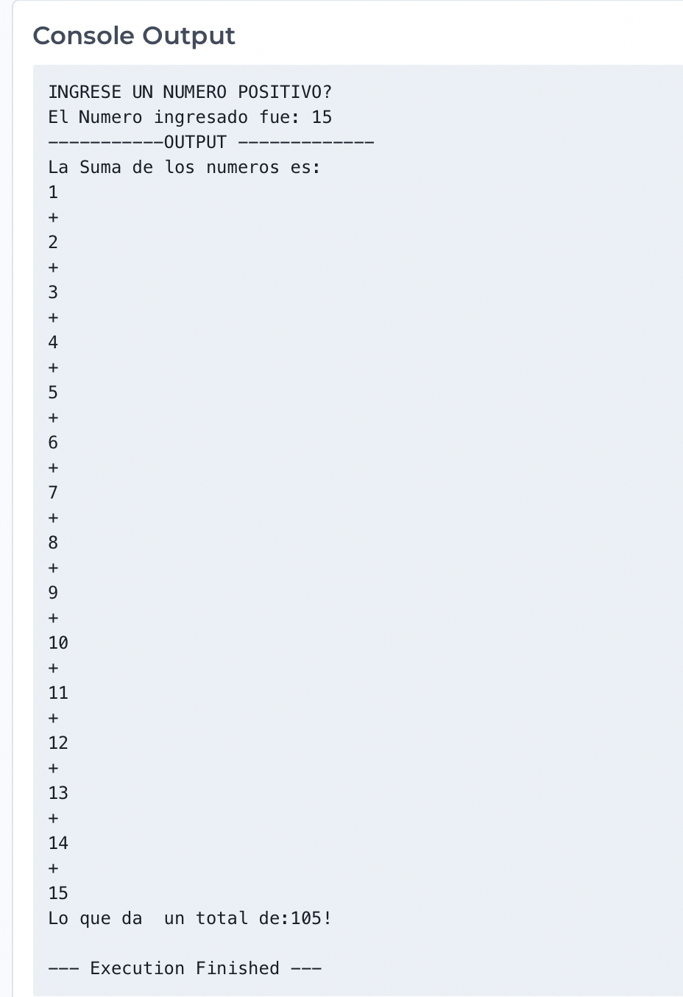
EJEMPLO DEL OUTPUT

